Slide 1
55-8
This work is licensed under a Creative Commons Attribution-ShareAlike 4.0 International License.
Please add this statement to all the videos you create.
English Bible quotes are from the World English Bible US, which is in the public domain.
Notes:
Ch
55 Paul’s Arrest and Trials
1. Paul purifies himself – Acts 21:17-30 (Left Top)
2. Paul captured – Acts 21:31 – 22:29 (Center Top)
3. Paul before the Jewish Council – Acts 22:30 – 23:10 (Right Top)
4. God encourages Paul – Acts 23:11 (Right 2nd)
5. Conspiracy to kill Paul – Acts 23:12-22 (Right 3rd)
6. Paul escorted out of Jerusalem – Acts 23:23-35 (Bottom)
7. Paul before Felix – Acts 24:1-27 (Left near Bottom)
8. Paul before Festus – Acts 25:1-12 (Left Center)
9. Paul before Agrippa and Bernice – Acts 25:13 – 26:32 (Center)

Slide 2
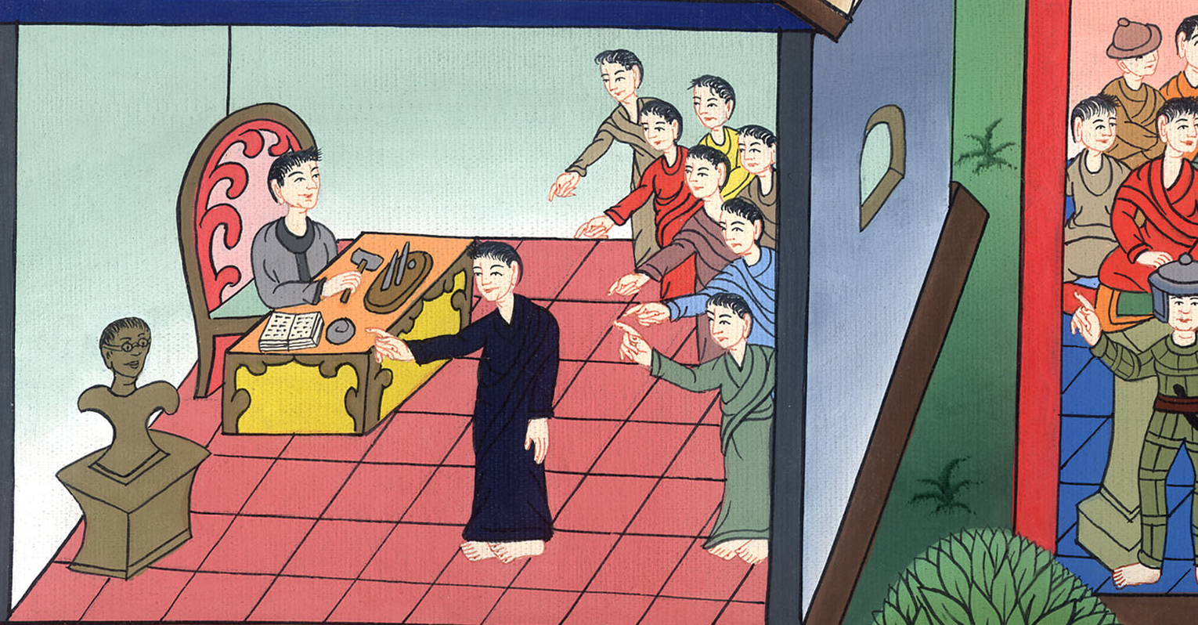
फेस्तुस के सामने पौलुस - प्रेरितों 25:1-12
This work is licensed under a Creative Commons Attribution-ShareAlike 4.0 International License

Slide 3
Paul before Festus – Acts 25:1-12
फेस्तुस के सामने पौलुस - प्रेरितों 25:1-12

Slide 4
फेस्तुस के सामने पौलुस - प्रेरितों 25:1-12

Slide 5
1Three days after his arrival in the province, Festus went up from Caesarea to Jerusalem,
1फेस्तुस उस प्रान्त में पहुँचकर तीन दिन के बाद कैसरिया से यरूशलेम को गया।

Slide 6
प्रेरितों के काम 25:1

Slide 7
2where the chief priests and Jewish leaders presented their case against Paul. They urged Festus
2तब प्रधान याजकों ने, और यहूदियों के प्रमुख लोगों ने, उसके सामने पौलुस पर दोषारोपण की;

Slide 8
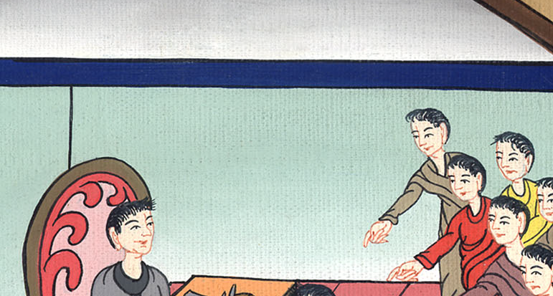
प्रेरितों के काम 25:2

Slide 9
3to grant them a concession against Paul by summoning him to Jerusalem, because they were preparing an ambush to kill him along the way.
3और उससे विनती करके उसके विरोध में यह चाहा कि वह उसे यरूशलेम में बुलवाए, क्योंकि वे उसे रास्ते ही में मार डालने की घातª लगाए हुए थे।

Slide 10
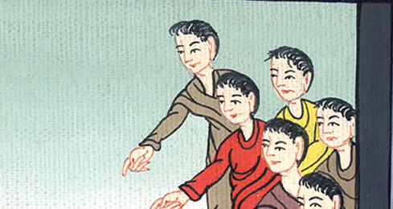
प्रेरितों के काम 25:3

Slide 11
4But Festus replied, “Paul is being held in Caesarea, and I myself am going there soon.
4फेस्तुस ने उत्तर दिया, “पौलुस कैसरिया में कैदी है, और मैं स्वयं जल्द वहाँ जाऊँगा।”

Slide 12
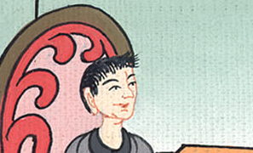
प्रेरितों के काम 25:4

Slide 13
5So if this man has done anything wrong, let some of your leaders come down with me and accuse him there.”
5फिर कहा, “तुम से जो अधिकार रखते हैं, वे साथ चलें, और यदि इस मनुष्य ने कुछ अनुचित काम किया है, तो उस पर दोष लगाएँ।”

Slide 14
प्रेरितों के काम 25:5

Slide 15
6After spending no more than eight or ten days with them, Festus went down to Caesarea. The next day he sat on the judgment seat and ordered that Paul be brought in.
6उनके बीच कोई आठ दस दिन रहकर वह कैसरिया गया: और दूसरे दिन न्याय आसन पर बैठकर पौलुस को लाने की आज्ञा दी।

Slide 16
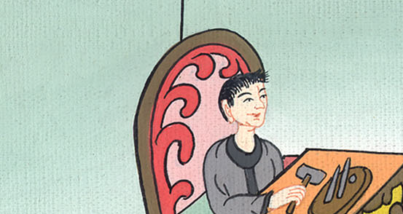
प्रेरितों के काम 25:6

Slide 17
7When Paul arrived, the Jews who had come down from Jerusalem stood around him, bringing many serious charges that they could not prove.
7जब वह आया, तो जो यहूदी यरूशलेम से आए थे, उन्होंने आस-पास खड़े होकर उस पर बहुत से गम्भीर दोष लगाए, जिनका प्रमाण वे नहीं दे सकते थे।

Slide 18
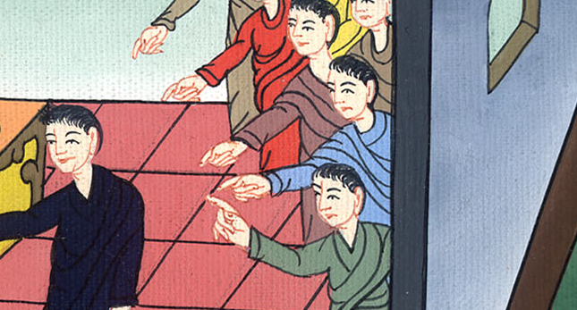
प्रेरितों के काम 25:7

Slide 19
8Then Paul made his defense: “I have committed no offense against the law of the Jews or against the temple or against Caesar.”
8परन्तु पौलुस ने उत्तर दिया, “मैंने न तो यहूदियों की व्यवस्था के और न मन्दिर के, और न कैसर के विरुद्ध कोई अपराध किया है।”

Slide 20
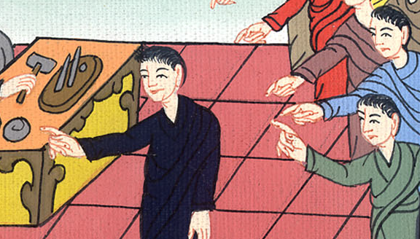
प्रेरितों के काम 25:8

Slide 21
9But Festus, wishing to do the Jews a favor, said to Paul, “Are you willing to go up to Jerusalem to stand trial before me on these charges?”
9तब फेस्तुस ने यहूदियों को खुश करने की इच्छा से पौलुस को उत्तर दिया, “क्या तू चाहता है कि यरूशलेम को जाए; और वहाँ मेरे सामने तेरा यह मुकद्दमा तय किया जाए?”

Slide 22
प्रेरितों के काम 25:9

Slide 23
10Paul replied, “I am standing before the judgment seat of Caesar, where I ought to be tried. I have done nothing wrong to the Jews, as you yourself know very well.
10पौलुस ने कहा, “मैं कैसर के न्याय आसन के सामने खड़ा हूँ; मेरे मुकद्दमे का यहीं फैसला होना चाहिए। जैसा तू अच्छी तरह जानता है, यहूदियों का मैंने कुछ अपराध नहीं किया।

Slide 24
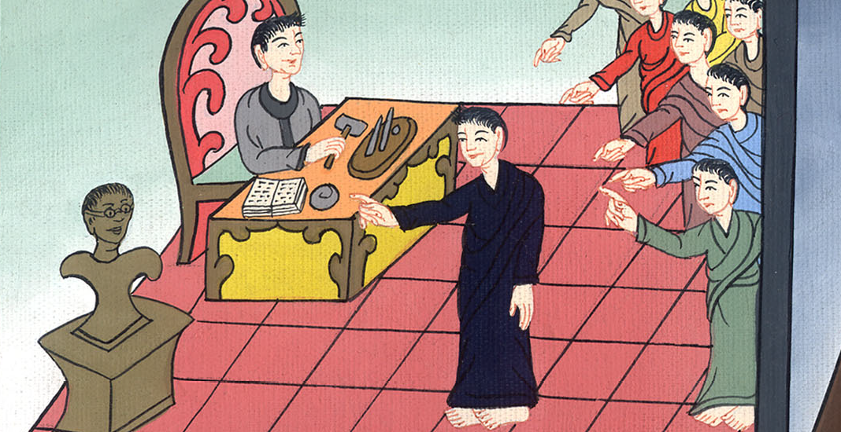
प्रेरितों के काम 25:10

Slide 25
11If, however, I am guilty of anything worthy of death, I do not refuse to die. But if there is no truth to their accusations against me, no one has the right to hand me over to them. I appeal to Caesar!”
11यदि अपराधी हूँ और मार डाले जाने योग्य कोई काम किया है, तो मरने से नहीं मुकरता; परन्तु जिन बातों का ये मुझ पर दोष लगाते हैं, यदि उनमें से कोई बात सच न ठहरे, तो कोई मुझे उनके हाथ नहीं सौंप सकता। मैं कैसर की दुहाई देता हूँ।”

Slide 26
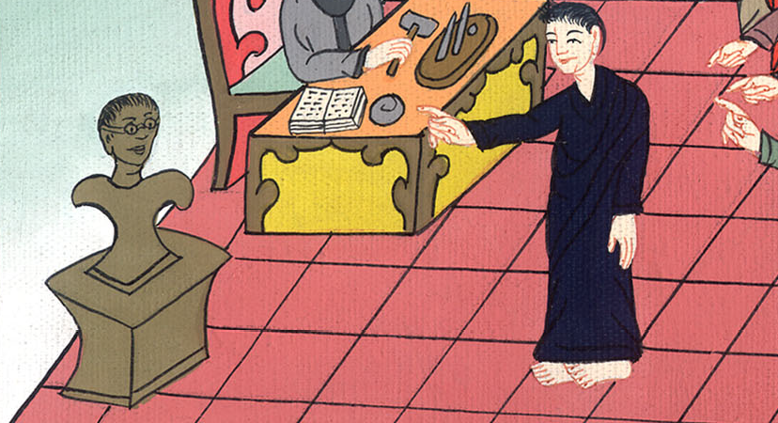
प्रेरितों के काम 25:11

Slide 27
12Then Festus conferred with his council and replied, “You have appealed to Caesar. To Caesar you will go!”
12तब फेस्तुस ने मंत्रियों की सभा के साथ विचार करके उत्तर दिया, “तूने कैसर की दुहाई दी है, तो तू कैसर के पास ही जाएगा।”

Slide 28
प्रेरितों के काम 25:12

